Slide 1
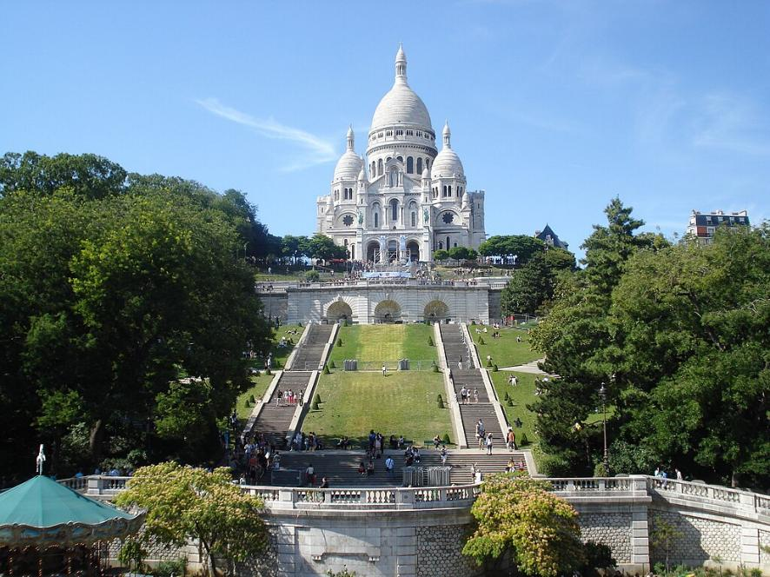
La basilique du Sacré-Cœur de Montmartre. N°2
La basilique du Sacré-Cœur est située au sommet de la butte Montmartre . Du haut de son dôme dominant la Seine à deux cents mètres, elle domine Paris et sa banlieue. C'est la deuxième destination touristique la plus populaire de la capitale après la tour Eiffel .

Slide 2
La basilique du Sacré-Cœur de Montmartre, dite du Vœu national, située au sommet de la butte Montmartre, dans le quartier de Clignancourt du 18e arrondissement de Paris (France), est un édifice religieux parisien majeur, « sanctuaire de l'adoration eucharistique et de la miséricorde divine » et propriété de la commune de Paris[1]

Slide 3
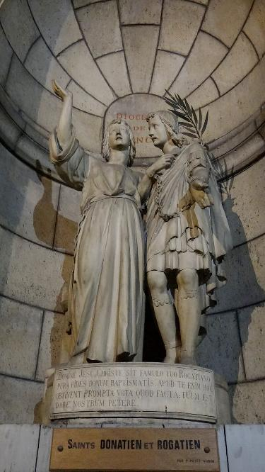
Saints Donatien et Rogatien, par P. Potet (1850) dans la crypte

Slide 4
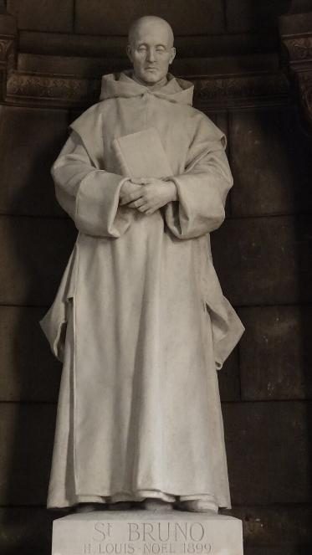
Saint Bruno d'Henri Louis Noël (1899)

Slide 5
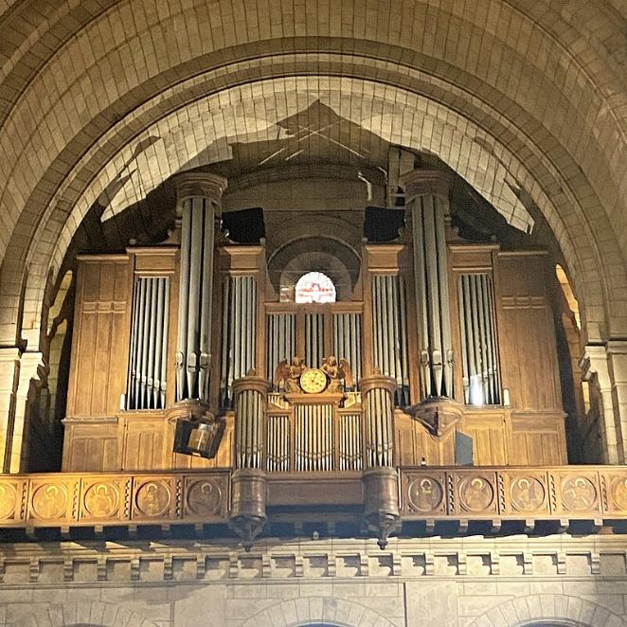
Le Grand Orgue

Slide 6
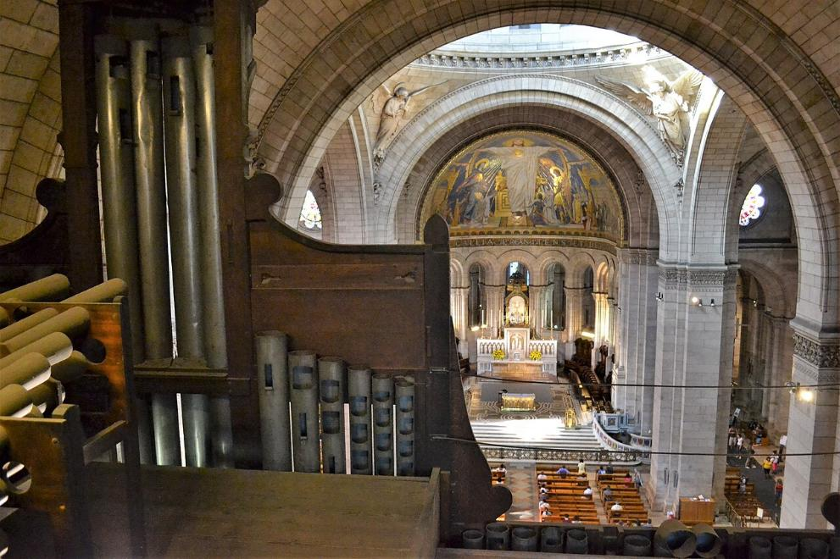
La vue depuis derrière l'orgue jusqu'à l'autel

Slide 7
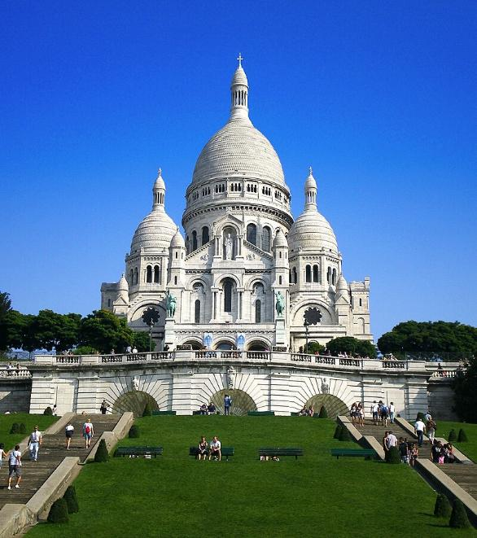
Façade sud de la Basilique du Sacré-Cœur de Montmartre

Slide 8
Montmartre est un quartier du 18e arrondissement de Paris (France) dominé par la basilique du Sacré-Cœur. Depuis le XIXe siècle, il a accueilli de nombreux artistes tels que Picasso ou Modigliani et est devenu le symbole d'une vie rurale et autonome au sein même de la mégapole.

Slide 9
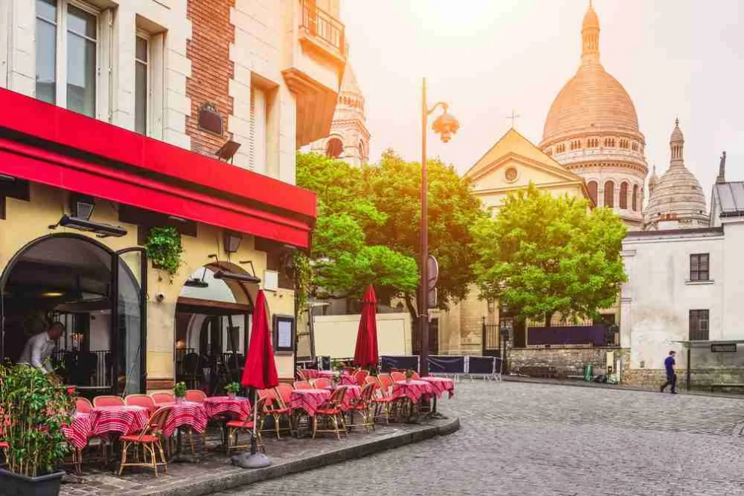
le quartier Montmarte à Paris
Façade sud de la Basilique du Sacré-Cœur de Montmartre

Slide 10
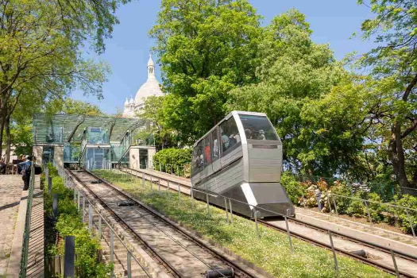
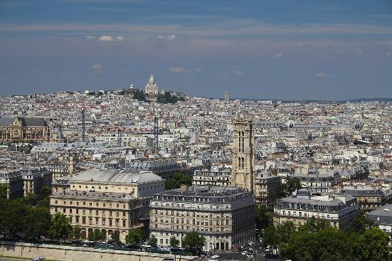
Montmartre vu de Notre Dame de Paris , incluant la Basilique du Sacré-Cœur
Funiculaire de Montmartre

Slide 11
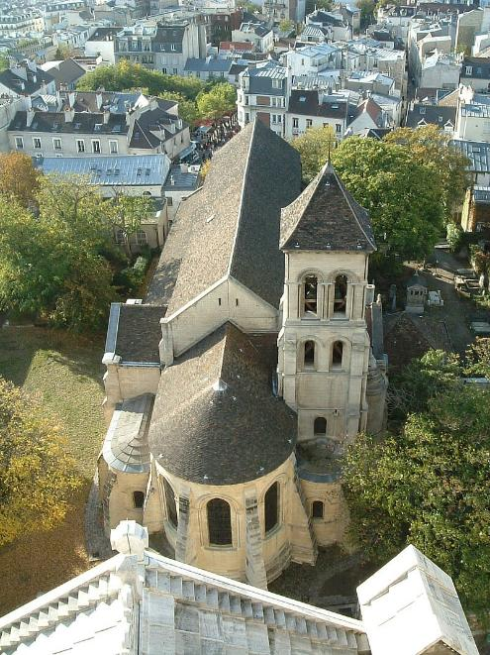
Saint-Pierre de Montmartre (à l'origine 1133, en grande partie détruit en 1790 et reconstruit au XIXe siècle) vu depuis le dôme de la basilique du Sacré-Cœur

Slide 12
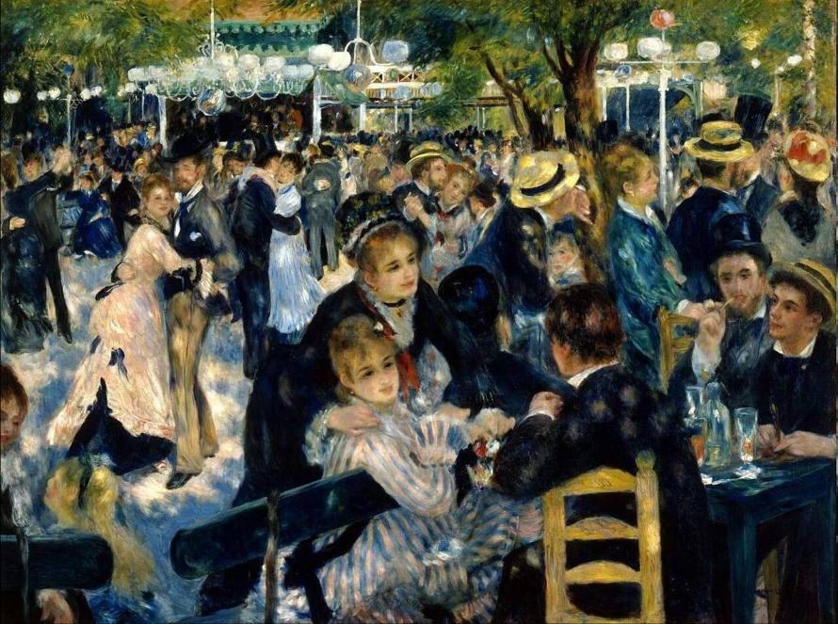
Le Bal du moulin de la Galette de Pierre-Auguste Renoir (1876) représente un bal du dimanche après-midi à Montmartre.

Slide 13
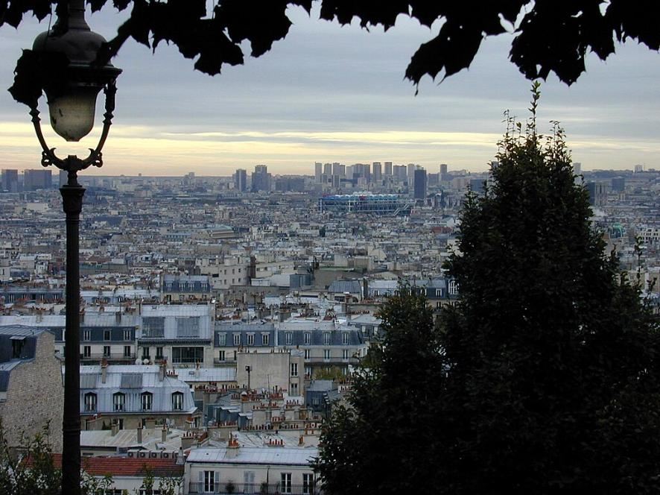
Lanterne d'éclairage public à incandescence, modèle Lyre , luminaire de style conçu par "Fontes de Paris" pour des espaces urbains prestigieux et posé en série dans la ville de Paris, notamment dans les parcs et jardins, ici en haut de la butte Montmartre, XVIIIe arrondissement, Paris, France.

Slide 14
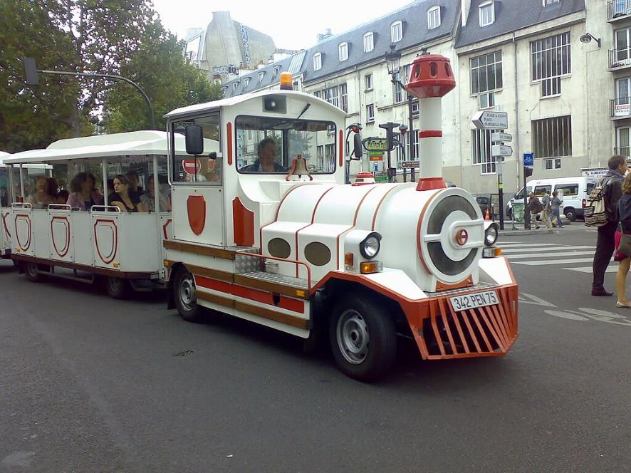
Le « petit train » de Montmartre fait sa tournée près du cabaret du Moulin Rouge

Slide 15
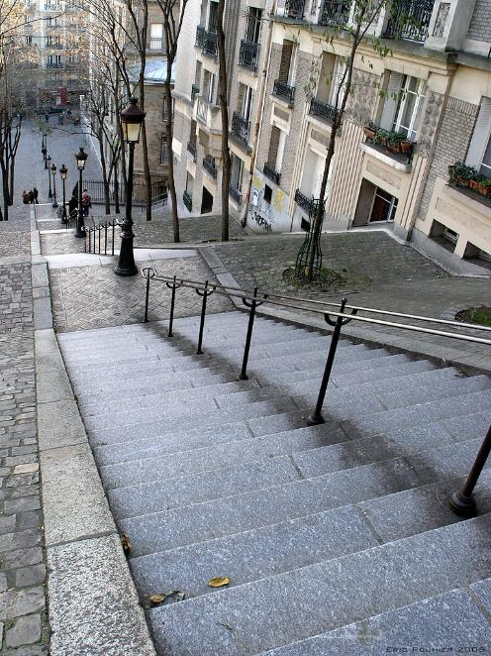
les escaliers de la rue Foyatier

Slide 16
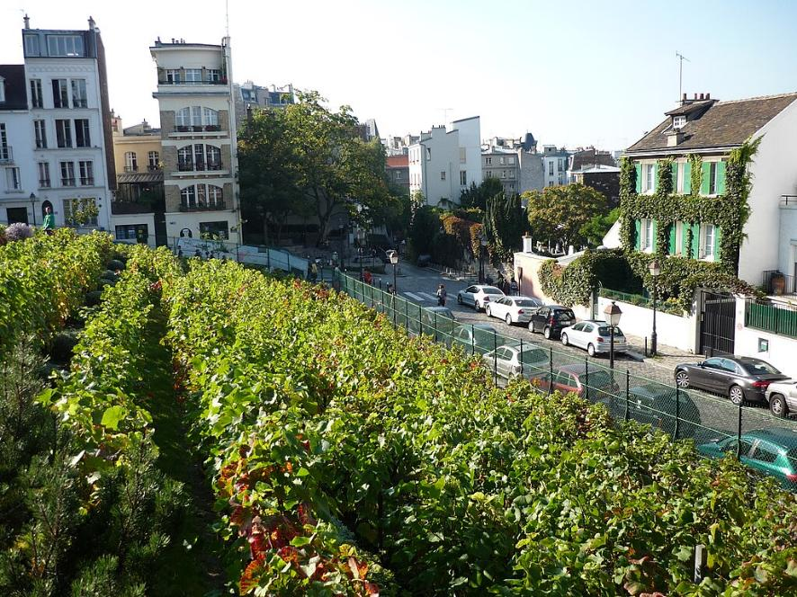
Vignoble de la rue Saint-Vincent ; le jour de la Fête des jardins, 15 jours après les vendanges

Slide 17
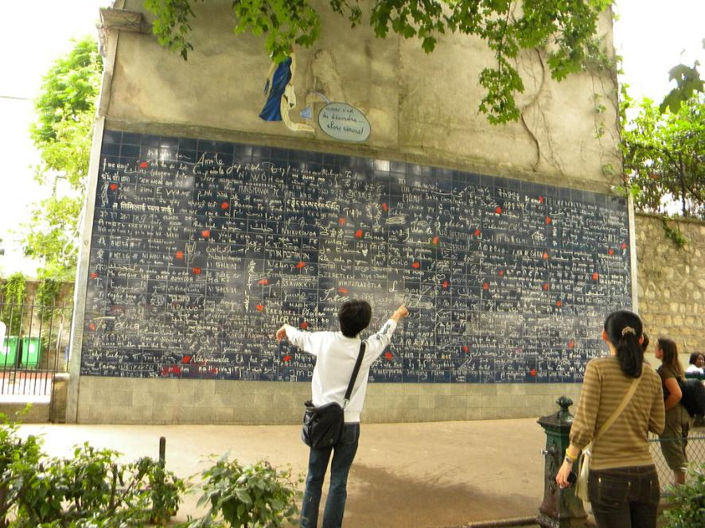
Mur des amours à Montmartre : « Je t'aime » en 250 langues, par le calligraphe Fédéric Baron et l'artiste Claire Kito (2000)

Slide 18
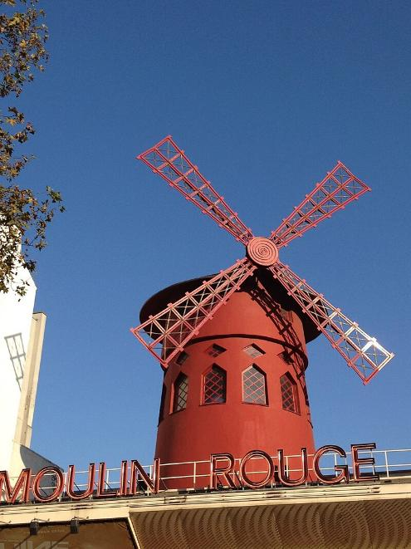
Moulin_Rouge_

Slide 19
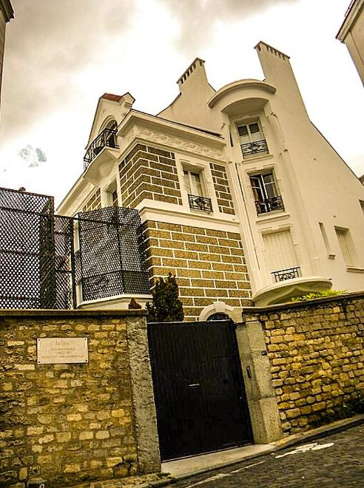
La_Maison_de_Dalida_-_Bute_Montmartre_(Paris)

Slide 20
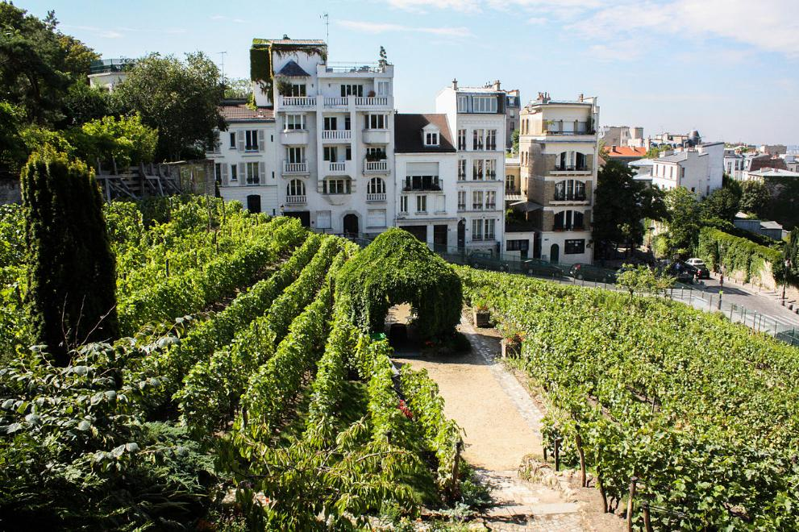
Vigne_de_Montmartre,_Paris_

Slide 21
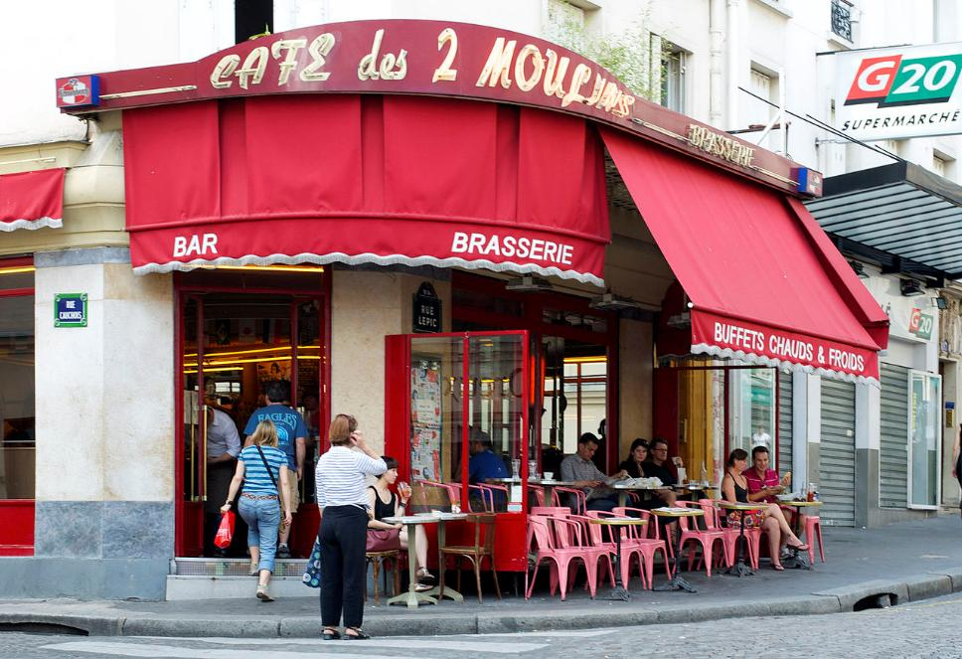
Café_des_2_Moulins_

Slide 22
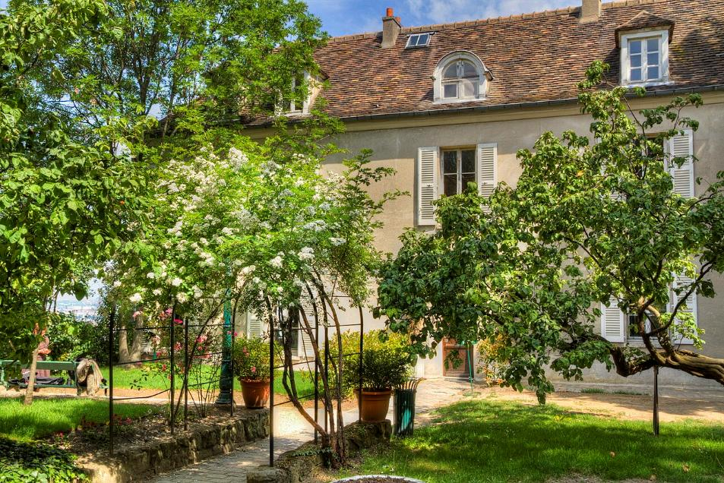
Musée_de_Montmartre_-_maison_du_Bel_Air

Slide 23
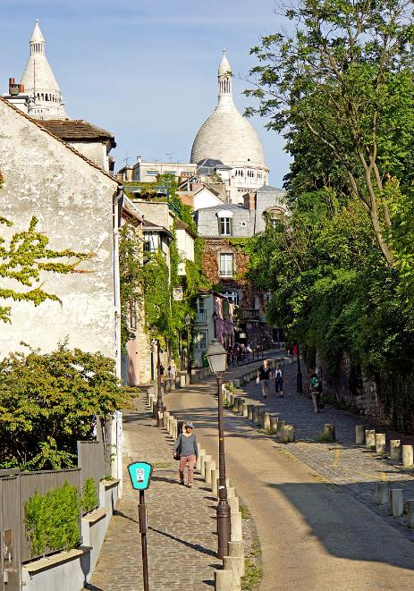
Musée_de_Montmartre_-_maison_du_Bel_Air

Slide 24
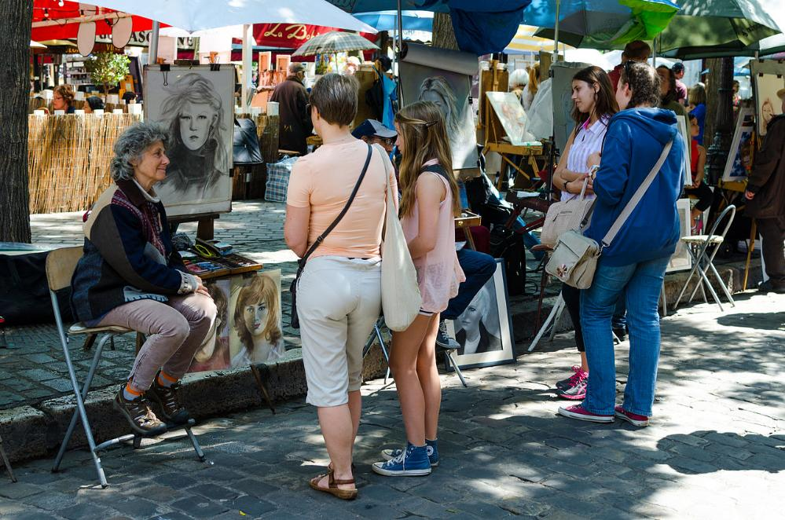
Les peintres et les portraitistes de la place du Tertre.

Slide 25
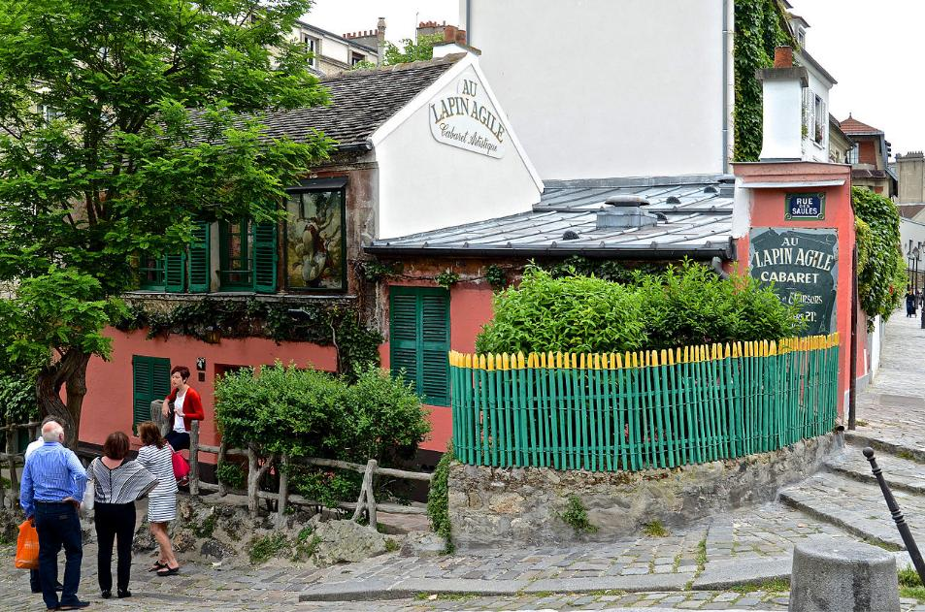
Au Lapin Agile, cabaret situé rue des Saules.

Slide 26
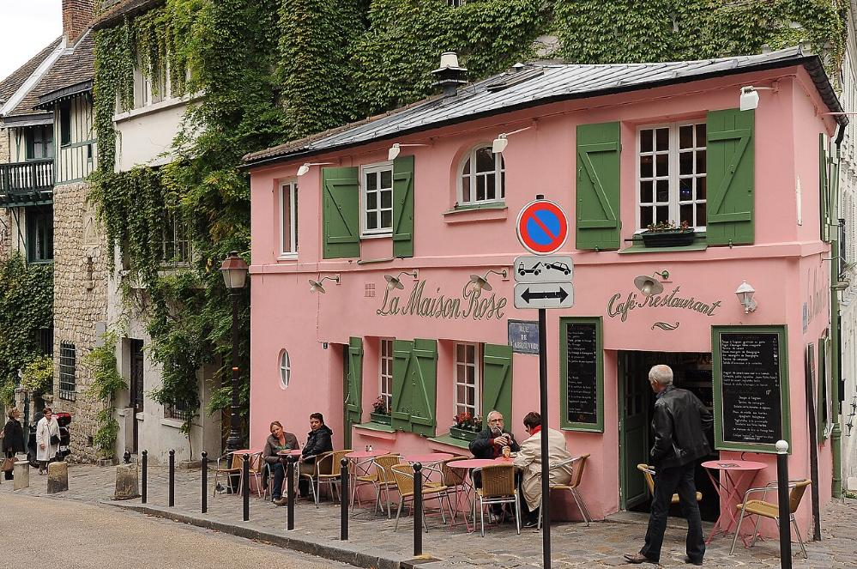
La Maison Rose de Germaine Pichot, située rue des Saules.

Slide 27
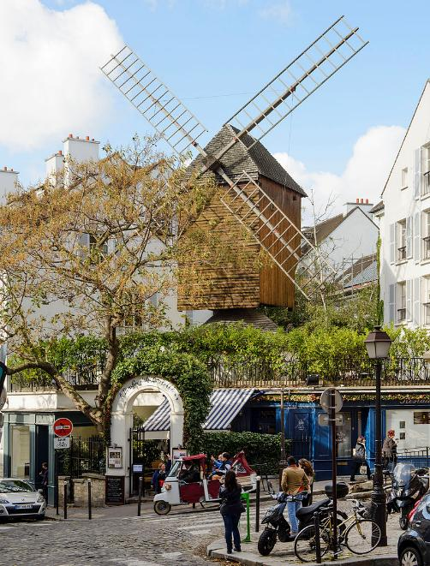
Le moulin de la Galette, à l'angle de la rue Lepic et de la rue Girardon.

Slide 28
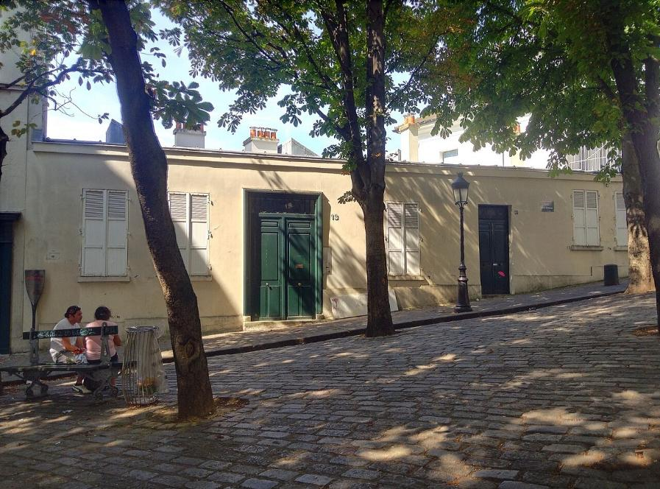
Le Bateau-Lavoir, célèbre cité d'artistes située place Émile-Goudeau.

Slide 29
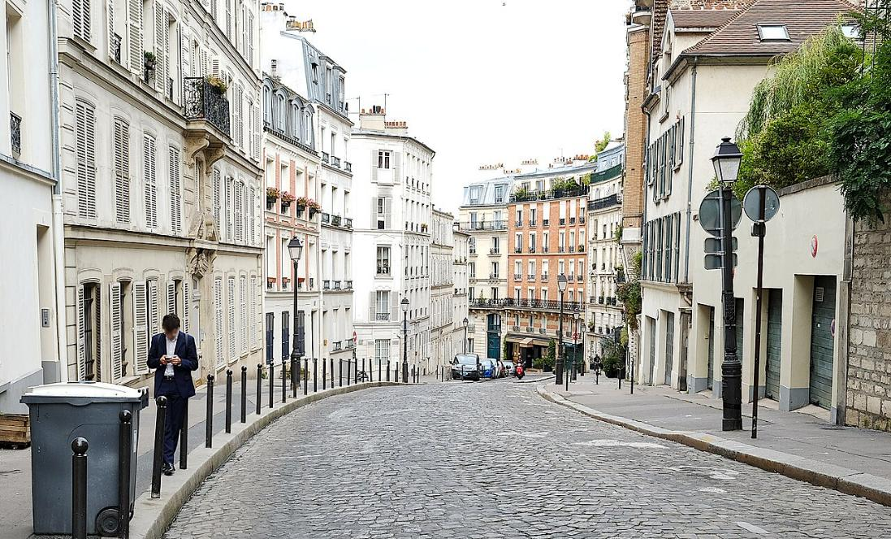
Les pavés de la rue Lepic.

Slide 30
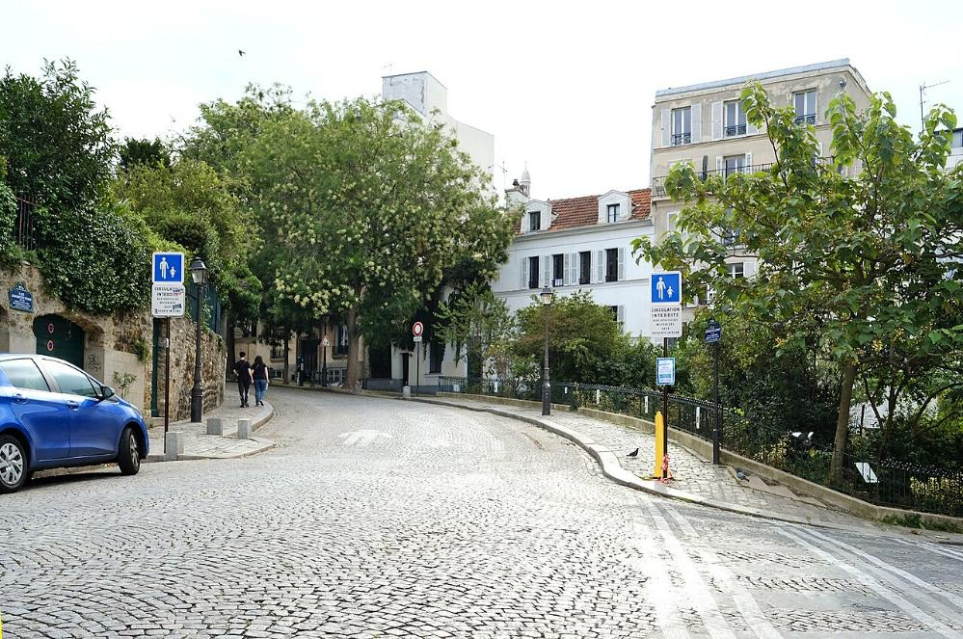
La place Jean-Baptiste-Clément.

Slide 31
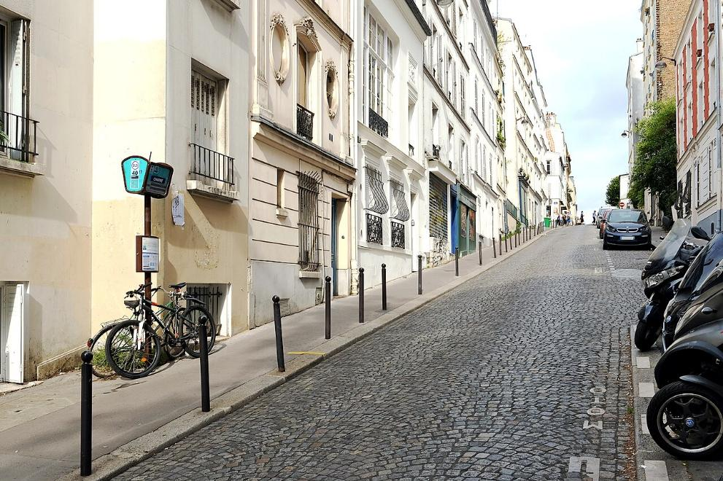
La rue André-Barsacq.

Slide 32
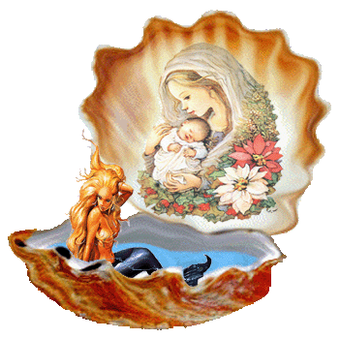

Lorient Vous A Présenté Le Sacré – Cœur - Montmartre
N°2 Paris Suite Et fin
Les Images Et Le Son Du Net
Daniel

